Slide 1
Проект переработки отходов хвостохранилища в пос.Мундыбаш

Slide 2
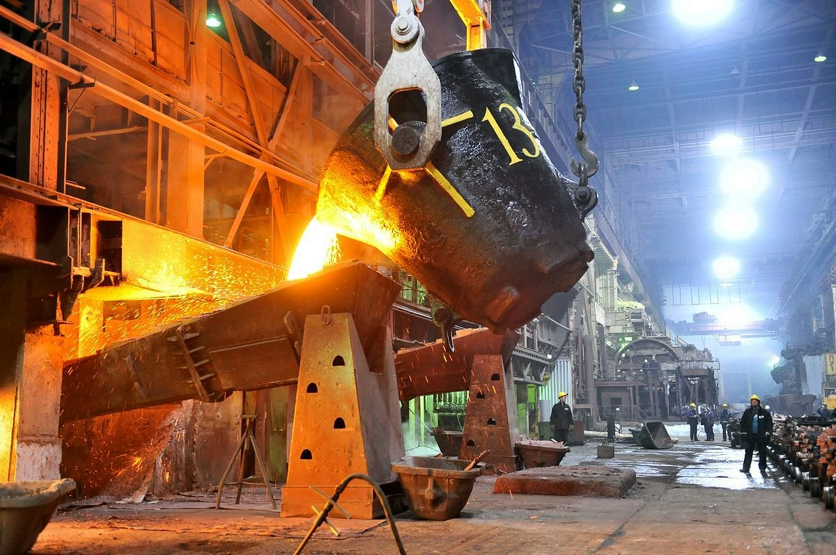
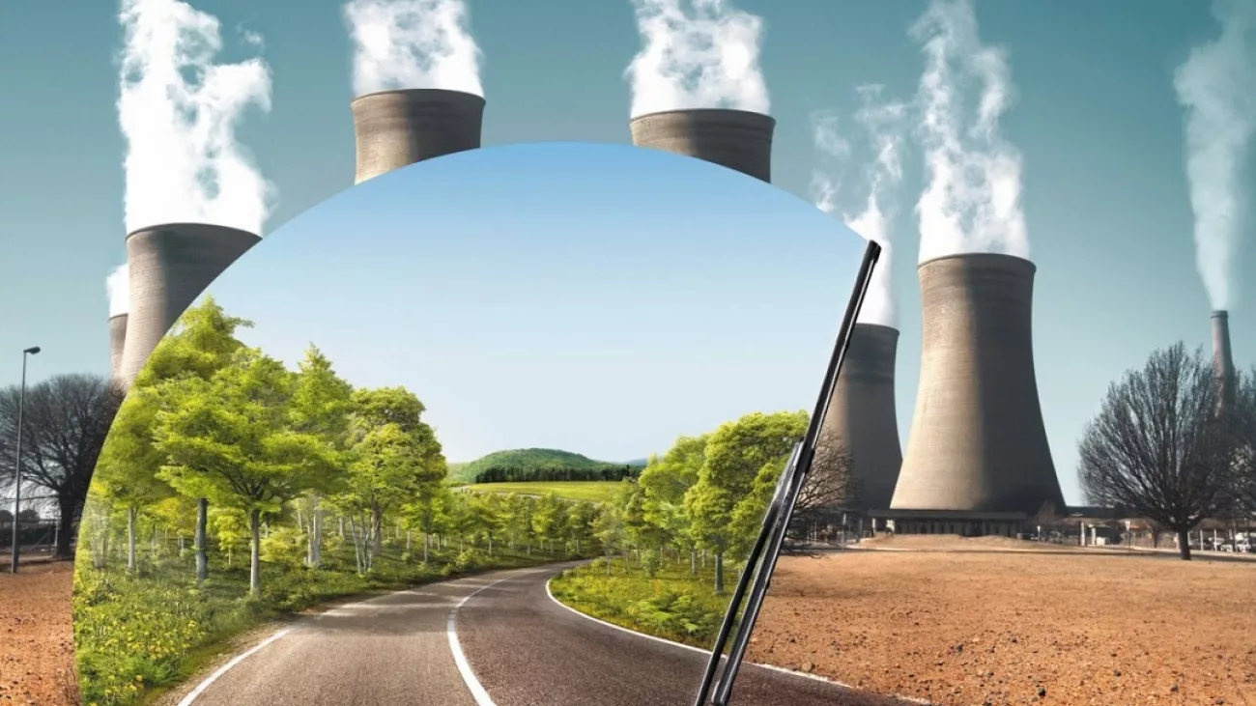
В условиях уменьшения балансовых запасов большинства действующих крупных горно-металлургических предприятий актуальной задачей ставят увеличение полноты и комплексности использования отходов переработки руд; Вовлечение в эксплуатацию техногенного сырья позволяет существенно продлить срок службы предприятий, восполняя выбывающие производственные мощности по балансовым запасам руд при росте качественных показателей использования минеральных ресурсов недр; Одновременно решаются проблемы экологической безопасности.

Slide 3
На территории Мундыбашского городского поселения находится хвостохранилище в Киселевском логу, которое находилось в эксплуатации Мундыбашской обогатительной фабрики с 1960 по 1988 года. Отходы обогащения составляют 15,47 млн.м³ хвостов.

Slide 4
Прогнозные запасы полезных компонентов в границах хвостохранилища в Киселевском логу*
С 2004 по 2008 годы по программе УК «Евразхолдинг» были проведены исследования по переработке лежалых отходов обогащения мокрой магнитной сепарации железных руд хвостохранилища в Киселевском логу ООО НПФ «Спирит» и ЗАО «Западно-сибирское геологическое управление».
Полезный компонент | Единица измерения | Ресурсы категории Р1 | Ресурсы категории Р2
Золото | Кг | 277,4 | 4081,1
Кобальт | Т | 151,1 | 2197,8
Железо | Тыс.т. | 122,4 | 2486,7
Сера | Тыс.т. | 25,04 | 441,14
*согласно предоставленной информации Кемеровского филиала ФБУ «ТФГИ по Сибирскому федеральному округу»

Slide 5
Динамика цен на ресурсы, содержащиеся в границах хвостохранилища в Киселевском логу

Slide 6
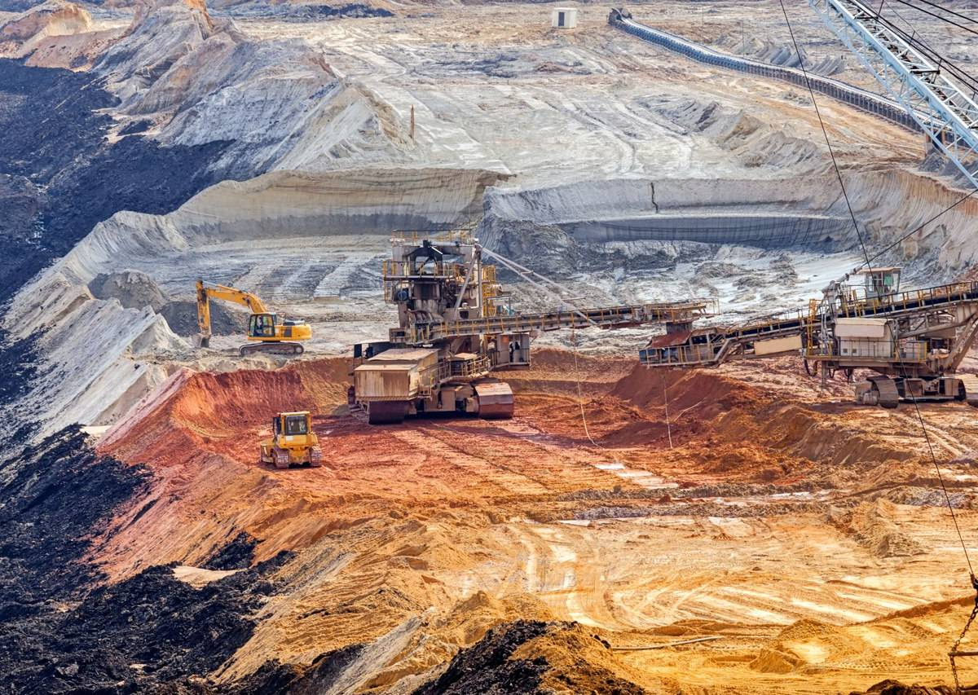
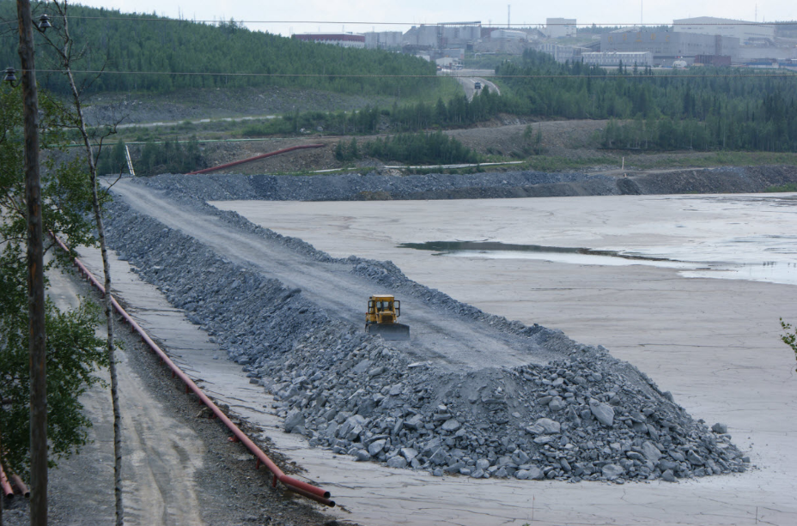
Лежалые хвосты хвостохранилища Мундыбашской обогатительной фабрики представляют промышленный интерес для их переработки;
Необходима отработка технологии для комплексного извлечения всех компонентов переработки;
Межевание земельного участка и регистрация хвостохранилища в Киселевском логу в Управлении Федеральной службы государственной регистрации кадастра и картографии по Кемеровской области- Кузбасса будет проведена в 2021 году.

